Slide 1
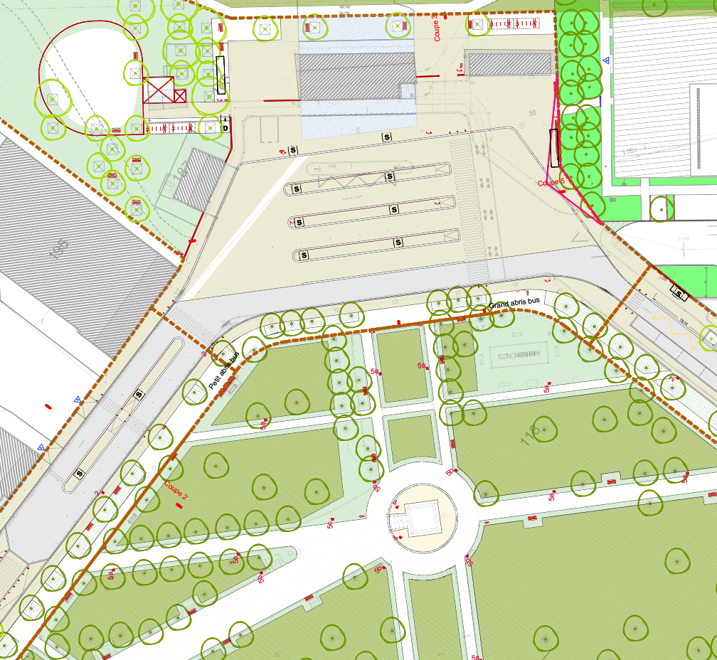

Affectation des lignes de transport
au 1er Septembre 2025
Gare Routière de Senlis
Agence
630 – 637 – TUS Amazon
640 - 645
636 - 643
6222 - 6224
TUS
6223-6421-6422-669-692

